Slide 1
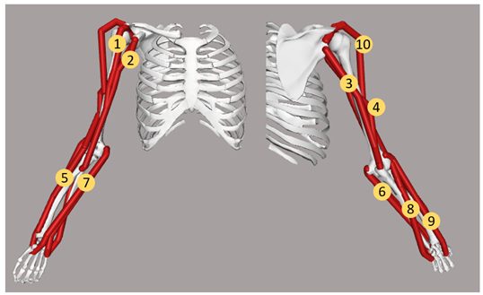
1
8
2
3
5
4
6
7

